Slide 1
Transporter

Slide 2
Inhaltsverzeichnis
Ausgangslage
Aufgabenstellung
Evaluation
System
Testen
Fazit
Notes:
Ausgangslage
Aufgabenstellung
Evaluation
System
Testen
Fazit

Slide 3



Ausgangslage
Dateien
Notes:
Die ZHdK hat viele Studierende und Mitarbeiter die eng miteinander oder mit externen zusammenarbeiten.
Das beinhaltet bei uns als Hochschule der Künste auch grosse Dateien austauschen zu müssen.
Für diesen Aufgabe hat die ZHdK aber noch keine zufriedenstellende Lösung.

Slide 4


Aufgabenstellung
Notes:
Die Aufgabe bestand darin, eine Softwarelösung für das versenden von grossen Dateien zu evaluieren.
Die Softwarelösung sollte folgende Punkte unterstützen:
Auf eigenen Server laufen
OupenSource
Active Directory Anbindung
Verschlüsselte Verbindung oder Dateien
An in– und externe versenden
Bis zu 10 GB grosse Dateien
Selbsterklärende Bedienung
Überwachung soll möglich sein
Wenn die Evaluation abgeschlossen ist und beschlossen wurde, muss das ausgewählte Produkt installiert und konfiguriert werden.

Slide 5





Evaluation
Präferenzmatrix
Evaluationstabelle
K.O.-Kriterien
AD‐Anbindung
Auf internen Server
Dateien an externe Kunden Senden
Externe können Dateien hochladen
Notes:
Für die Evaluation habe ich eine Präferenzmatrix erstellt, da ich so eine fundierte Gewichtung für die verschiedenen Aufgabenpunkte erstellenkonnte.
Dazu habe ich dann noch K.O. Kriterien definiert:
AD‐Anbindung
Auf internen Server
Externe können Dateien hochladen
Dateien an externe Kunden Senden
Evaluationstabelle

Slide 6
Evaluations Ergebnis
Kann Dateien an in- und externe Benutzer versenden
Temporärer Benutzer
Kann nicht mehr als gewünscht
Einfach zu bedienen
Kann auf einem internen Server betrieben werden
Ist Open Source
Notes:
Dopbox
+ Wenig bis keine Wartung, kein Extrawissen notwendig, hat einen Sync Ordner
- Kann nicht auf internen Server laufen, zu viele Funktionen, kann keine temporären Benutzer erstellen
Google Drive
+ Wenig bis keine Wartung, kein extrawissen notwendig
- Kann nicht auf internen Server laufen, zu viele Funktionen, kann keine temporären Benutzer erstellen
TeamDrive
+ Kann auf internen Server installiert werden, ist Open Source, guter Support(gekauft)
- Kostenpflichtig, zu viele Funktionen, kann keine temporären Benutzer erstellen
OwnCloud
+ Kann auf internen Server installiert werden, ist Open Source,
- Zu viele Funktionen, kann keine temporären Benutzer erstellen

Slide 7





System
PHP Mod
PGSQL
LDAP
Funktionen
Notes:
Debian Linux wird als OS genutzt
Apache2 als Webserver, denn wir verwenden ihn auf fast allen anderen Webhosts
Zusätzlich benötigt Apache2 noch das Modul [libapache2-mod-php5] um PHP5 verarbeiten zu können.
PHP5 ist eine Mehrzweck-Skriptsprache (C & Perl angelehnte Syntax) die hauptsächlich zum erstellen von dynamischen Webseiten oder Webanwendungen wie FileSender verwendet wird.
PHP5 braucht noch die zwei Module [php5-ldap, php5-pgsql], die LDAP und PostgreSQL Funktionen zur Verfügung stellen.
PostgreSQL ist ein objektrelationales Datenbankmanagementsystem und ist der Standard Datenbank beim FileSender
SimpleSAMLphp (1.10) ist eine Applikation, die in php geschrieben ist und sich mit der Authentisierung befasst.
Security Assertion Markup Language ist ein XML-Framework zum Austausch von Authentifizierungs- und Autorisierungsinformationen.
Single-Signe-On (ein Benutzer ist nach der Anmeldung an einer Webanwendung automatisch auch zur Benutzung weiterer Anwendungen berechtigt).
Verteilte Transaktionen (mehrere Benutzer arbeiten gemeinsam an einer Transaktion und teilen sich die Sicherheitsinformationen).
Autorisierungsdienste (die Kommunikation mit einem Dienst läuft über eine Zwischenstation, die die Berechtigung überprüft).

Slide 8
System
Root-Zertifikat
Postfix
NFS
Texte
SSL
SSL
Sites
LDAP/AD
Upload
Zugriff
Benutzer
Datenbank
Notes:
Debian
Am Betriebssystem musste ich nichts verändern, da schon alles richtig konfiguriert war.
Apache2
Als erstes musste ich im Apache die Module die SSL und PHP ermöglichen aktivieren.
Danach habe ich in die default Datei im site-available einen permanenten Redirect auf die https Seite des Transporters geschrieben.
In die default-ssl Datei habe ich dann die Konfiguration für den FileSender und den SimpleSAMLphp geschrieben.
PHP5
Im PHP muss nicht viel eingerichtet werden, nur solche welche die Upload Menge betreffen.
PostgreSQL
Im PostgreSQL muss ein Benutzer und eine Datenbank für den FileSender erstellt werden.
SimpleSAMLphp
Im SimpleSAMLphp musste ich die Verbindung mit dem LDAP der ZHdK konfigurieren.
FileSender
Als erstes habe ich den NFS Storage in den richtigen Ordner gemounted
In der Konfiguration mussten einige Texte angepasst oder verändert werden und den FileSender so einrichten das er nur SSL Verbindungen akzeptiert.
Postfix
Im Postfix musste noch der SMTP der ZHdK eingerichtet werden, damit die Mails nicht in den Spam Ordner geworfen werden

Slide 9
Testen
Was wurde getestet?
AD Anbindung
Verschlüsselung
Gastbenutzer
Anzeige
Datei Beschränkungen
Notes:
AD-Anbindung
Getestet wurde, ob man sich mit einem ZHdK login einloggen kann.
Beim Test kam heraus, dass es ohne Probleme möglich ist, sich mit einem ZHdK-Login sich auf die Seite zu verbinden.
Verschlüsselung
Es wurde getestet, ob die Seite wirklich nur über https erreichbar ist und ob die Dateien auch verschlüsselt übertragen wurde.
Die Seite ist nur unter https erreichbar gewesen. Wenn man versucht mit http auf die Seite zuzugreiffen wird man sofort auf die https Seite weitergeleitet.
Gastbenutzer
Es wurde getestet, ob es möglich ist ein Gastbenutzer zu erstellen und ob diese auch Dateien versenden können.
Der Gastbenutzer wird sofort erstellt und versendet und hat wie die hochgeladenen Dateien ein Ablaufdatum.
Anzeige
Es wurde getestet, ob alle Texte und Bilder richtig angezeigt werden.
Ale Texte und Bilder wurden richtig angezeigt.
Datei Beschränkungen
Dieser Test wurde durchgeführt um zu testen, ob die eingestellten Datei Beschränkungen(max Grösse, verbotene Daten Typ…) eingehalten werden.
In einem html5 fähigen Browser ist es möglich Dateien bis 10 GB hochzuladen. Wenn sie grösser ist wird sie abgelehnt, bevor der Upload startet. .exe und .bat Dateien werden abgewiesen.

Slide 10
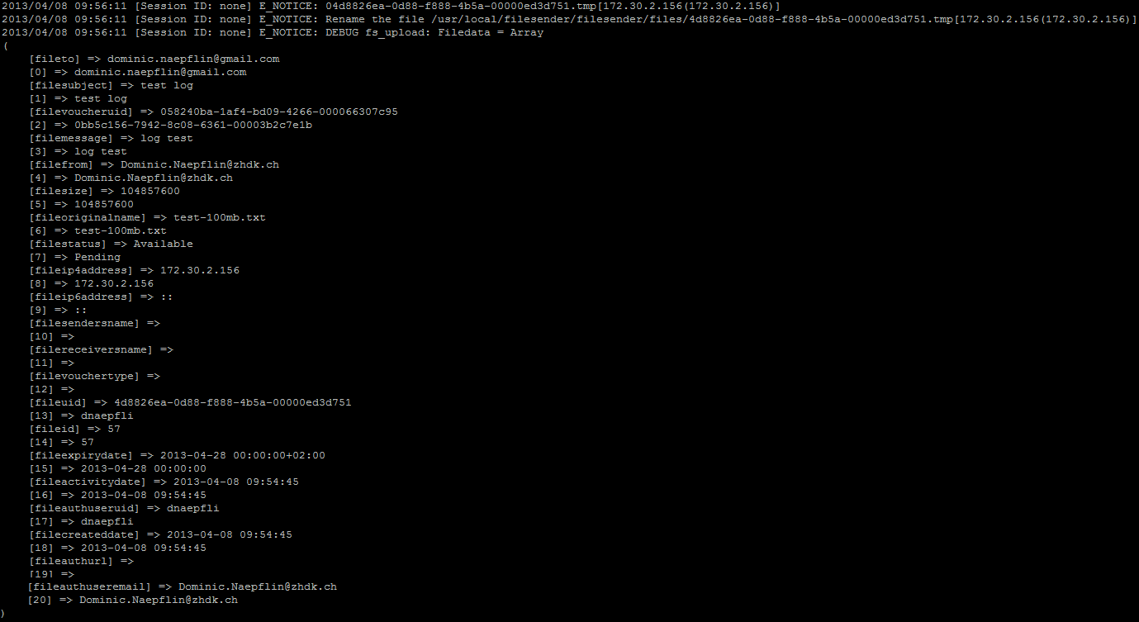
Testen
Geschwindigkeit
Logs
Notes:
Geschwindigkeit
Es sollte überprüft werden, wie lange es dauert verschiedene Dateien auf den FileSender zu laden und ob er höchstens 20% langsamer ist als unsere jetzige FTP Lösung
Es stellte sich raus, das der FileSender viel langsamer ist als erwartet und ich konnte den Fehler nicht alleine finden. Deswegen setze ich mich mit den 2 Webmaster zusammen und suchten den Fehler.
Nach langem suchen konnten wir das Problem finden, es war die NFS Anbindung. Den einerseits ist das HTTP nicht auf das versenden von grossen Dateien ausgelegt und andererseits verlangsamt der NFS zusätzlich noch die Übertragen mit HTTP , da der NFS-Mount ständig mit dem NFS-Server kommuniziert um auf eine Datei zugreiffen zu können, oder nur um zu wissen, ob die Datei noch da ist.
Das liegt daran, das der NFS-Mount nichts im RAM abspeichert, sondern alles nur auf dem NFS-Server abgefragt.
Logs
Es wurde getestet, ob und wie gut es möglich ist das Anmelden, Hochladen und Runterladen geloggt werden kann.
Es gibt 2 wichtige Logs die verwendet werden können, um zu erfahren wer sich auf die Seite eingeloggt, wer eine Datei hochgeladen und wer was gedownloadet hat. Das eine ist das apache acces_ssl log, in der sieht man, wer(IP-Adresse) sich auf den Server verbunden hat. Das andere ist das FileSender log unter /usrl/local/filesender/filesender/log/ für jeden Tag wird ein neues Log angelegt mit dem aktuellen Datum als Dateiname.

Slide 11
Fazit
Projekt
Praktische Lösung
Einfache Bedienung
Erfahrung
Linux Praxis
Projekterfahrung
Problemlösung
Dokumentieren
Langsamer Up- und Download
Pro
Contra

Slide 12
Benutzer logo
http://alturl.com/v6mkn
FTP Logo
http://www.pixum.ch/uploadmoeglichkeiten
E-Mail Logo
http://alturl.com/h9rg7
Website Logo
http://alturl.com/cmhuy
Computerbenutzer Logo
http://alturl.com/3ekqy

